Slide 1
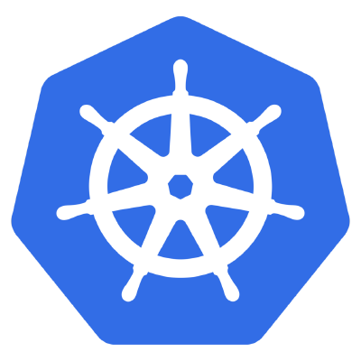
Kubernetes study
윤상준
2018.09
sj.yun@sk.com
chris.sj.yun@gmail.com

Slide 2

Kubernetes
Container Orchestrator
서버(컨테이너), 스토리지, 네트워크(로드밸런서) 등의 복잡한 인프라 자원을 코드로 관리
서버(컨테이너)
스토리지
네트워크
(로드밸런서)
kind: Deployment ... containers: - name: nginx image: nginx:1.7.9 ports: - containerPort: 80
resources: limits:
cpu: 1 memory: 200Mi requests: cpu: 100m memory: 200Mi
apiVersion: v1 kind: PersistentVolumeClaim metadata: name: nfs spec: accessModes: - ReadWriteMany storageClassName: "softlayer-nfs" resources: requests: storage: 1Gi
apiVersion: extensions/v1beta1 kind: Ingress metadata: name: nginx spec: rules: - host: example.com http: paths: - path: / backend: serviceName: nginx servicePort: 80

Slide 3
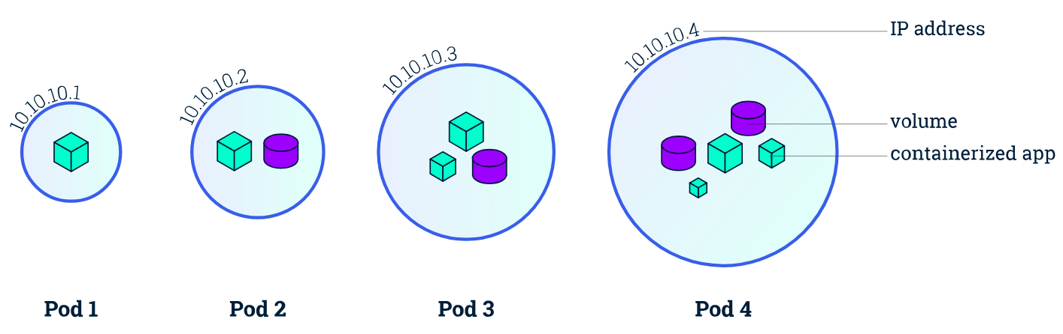
워크로드 - Pod
Kubernetes에서 가장 작은 단위의 구성요소
하나 또는 여러개의 컨테이너, 스토리지, 네트워크 아이피를 포함
Pod는 하나의 애플리케이션을 실행

Slide 4
워크로드 - Controller
애플리케이션을 확장하려면 Pod 개수를 늘려야 함 => 복제(replication)
Controller는 Pod를 복제(replication)하고 그룹으로 관리
Pod는 단독으로 실행가능하나 장애 발생 시 복구 기능이 없음
Controller는 Pod 장애 시 새로운 Pod를 생성해 교체함
이러한 이유로 Pod를 단독으로 생성하지 않고 컨트롤러를 통해 생성하는 것이 일반적
Controller는 기능별로 여러 가지 형태로 분류됨.(Deployment, DaemonSet, StatefulSet 등)
Controller
Pod #3 복제
Pod #1
Pod #2
Pod #3

Slide 5
워크로드 - ReplicaSet
ReplicaSet은 Pod를 복제 및 그룹으로 관리
ReplicaSet을 단독으로 사용할 수 있지만 주로 Deployment를 통해서 ReplicaSet을 관리함
Kubernetes 초기 ReplicaSet 단독 > 최근 Deployment
ReplicaSet
Pod #3 복제
Pod #1
Pod #2
Pod #3

Slide 6
워크로드 - 배치(Deployment)
배치(Deployment)는 Pod 및 ReplicaSet을 관리함
Scale In/Out, Rolling Update, Roll Back 기능 제공
ReplicaSet을 단독으로 사용하기보다 Deployment를 통해 관리하는 것이 일반적임
Deployment
ReplicaSet A
ReplicaSet A”
Pod #1
Pod #2
Pod #3
Pod #1”
Pod #2”
Pod #3”

Slide 7
워크로드 - 배치(Deployment) 실습
$ vi deployment.yaml
apiVersion: apps/v1 kind: Deployment metadata: name: nginx-deployment labels: app: nginx spec: replicas: 3 selector: matchLabels: app: nginx template: metadata: labels: app: nginx spec: containers: - name: nginx image: nginx:1.7.9 ports: - containerPort: 80
resources: limits:
cpu: 1 memory: 200Mi requests: cpu: 100m memory: 200Mi
// 배포
$ kubectl apply -f deployment.yaml -n NAMESPACE
// 확인
$ kubectl get deploy -n NAMESPACE
NAME DESIRED CURRENT UP-TO-DATE AVAILABLE AGE nginx-deployment 3 3 3 3 17s
$ kubectl get pods -n NAMESPACE
NAME READY STATUS RESTARTS AGE nginx-deployment-5b64fbd54d-jz7zn 1/1 Running 0 1m nginx-deployment-5b64fbd54d-s5frh 1/1 Running 0 1m nginx-deployment-5b64fbd54d-wsnb5 1/1 Running 0 1m
// 삭제
$ kubectl delete deploy nginx-deployment -n NAMESPACE

Slide 8
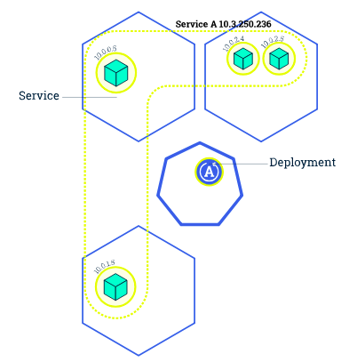
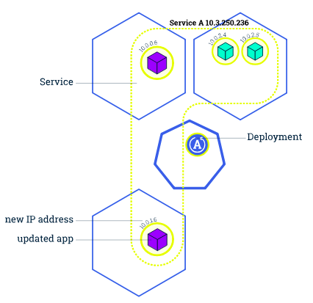
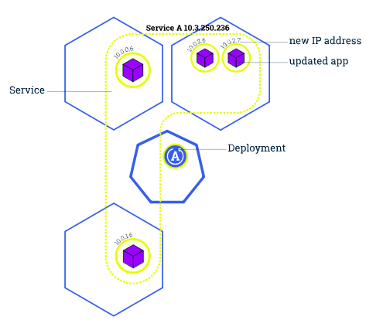
워크로드 - Rolling Update(무중단 배포)
Rolling Update : nginx docker image를 1.7.9 > 1.9.1로 변경
$ kubectl set image deployment/nginx-deployment nginx=nginx:1.9.1 deployment "nginx-deployment" image updated
내부적으로 rollout 명령이 수행되면서 순차적으로 업데이트 진행
$ kubectl rollout status deployment/nginx-deployment Waiting for rollout to finish: 2 out of 3 new replicas have been updated... deployment "nginx-deployment" successfully rolled out

Slide 9
워크로드 - Rolling Update(무중단 배포)
Rolling History : Deployment를 통해 Rolling 업데이트한 History 조회
$ kubectl rollout history deployment/nginx-deployment deployments "nginx-deployment" REVISION CHANGE-CAUSE 1 kubectl create -f https://k8s.io/examples/controllers/nginx-deployment.yaml --record 2 kubectl set image deployment/nginx-deployment nginx=nginx:1.7.9 3 kubectl set image deployment/nginx-deployment nginx=nginx:1.9.1
Rolling Back
$ kubectl rollout undo deployment/nginx-deployment deployment "nginx-deployment" rolled back
or
$ kubectl rollout undo deployment/nginx-deployment --to-revision=2 deployment "nginx-deployment" rolled back

Slide 10
워크로드 - DaemonSet
DaemonSet은 Kubernetes의 모든 노드에 Pod를 실행함
노드가 Kubernetes 클러스터에 추가되면 자동으로 Pod가 해당 노드에서 실행
FluentD와 같이 각 노드에서 배포되어 로그를 수집해야 하는 경우 사용
Pod #3
자동으로 복제
DaemonSet
Woker Node #1
Woker Node #2
Woker Node #3
Worker Node #3 클러스터에 추가
Pod #1
Pod #2
Pod #3

Slide 11
워크로드 - DaemonSet 실습
$ vi daemonset.yaml
apiVersion: apps/v1 kind: DaemonSet metadata: name: fluentd-elasticsearch labels: k8s-app: fluentd-logging spec: selector: matchLabels: name: fluentd-elasticsearch template: metadata: labels: name: fluentd-elasticsearch spec: containers: - name: fluentd-elasticsearch image: k8s.gcr.io/fluentd-elasticsearch:1.20 resources: limits:
cpu: 1 memory: 200Mi requests: cpu: 100m memory: 200Mi volumeMounts: - name: varlog mountPath: /var/log - name: varlibdockercontainers mountPath: /var/lib/docker/containers readOnly: true terminationGracePeriodSeconds: 30 volumes: - name: varlog hostPath: path: /var/log - name: varlibdockercontainers hostPath: path: /var/lib/docker/containers
// 배포
$ kubectl apply -f daemonset.yaml -n NAMESPACE
// 확인 $ kubectl get nodes -o wide NAME STATUS ROLES AGE EXTERNAL-IP 10.178.218.134 Ready <none> 151d 10.xxx.xxx.134 10.178.218.137 Ready logging 56d 10.xxx.xxx.137 10.178.218.140 Ready logging 56d 10.xxx.xxx.140 10.178.218.145 Ready <none> 119d 10.xxx.xxx.145 10.178.218.147 Ready <none> 56d 10.xxx.xxx.147 10.178.218.151 Ready management 56d 10.xxx.xxx.151 10.178.218.159 Ready <none> 151d 10.xxx.xxx.159 10.178.218.167 Ready <none> 151d 10.xxx.xxx.167 10.178.218.181 Ready <none> 56d 10.xxx.xxx.181 10.178.218.182 Ready management 56d 10.xxx.xxx.182 10.178.218.187 Ready logging 56d 10.xxx.xxx.187 $ kubectl get deploy -n NAMESPACE NAME DESIRED CURRENT READY UP-TO-DATE AVAILABLE fluentd-elasticsearch 6 6 6 6 6 $ kubectl get pods -n NAMESPACE -o wide NAME READY STATUS AGE IP NODE fluentd-elasticsearch-6ntd8 1/1 Running 4m 172.30.84.189 10.xxx.xxx.167 fluentd-elasticsearch-cnhrh 1/1 Running 4m 172.30.80.230 10.xxx.xxx.145 fluentd-elasticsearch-d9qzs 1/1 Running 4m 172.30.47.176 10.xxx.xxx.159 fluentd-elasticsearch-hhvs4 1/1 Running 4m 172.30.151.250 10.xxx.xxx.147 fluentd-elasticsearch-mh77x 1/1 Running 4m 172.30.111.32 10.xxx.xxx.134 fluentd-elasticsearch-qj5sl 1/1 Running 4m 172.30.241.239 10.xxx.xxx.181 // 삭제 $ kubectl delete daemonsets fluentd-elasticsearch -n NAMESPACE

Slide 12
워크로드 - StatefulSet
Deployment, ReplicaSet의 경우 Stateless한 애플리케이션에 적합
데이터베이스와 같이 상태 값을 가지는 애플리케이션의 경우 사용
StatefulSet
Database #1
Database #2
Database #3
2번 인스턴스 Join
3번 인스턴스 Join

Slide 13
워크로드 - 작업(Job)
작업(Job)은 배치, 백업과 같이 특정 작업 시에만 자원을 필요로 하는 경우 활용
일반적인 Pod는 작업이 없어도 계속 실행되는 반면 Job은 작업이 있을 때만 Pod를 실행
병렬로 여러가지 Job을 동시에 실행 가능
Pod
Job #1
Job complete
Job #2
Job complete
Time

Slide 14
워크로드 - 작업(Job) 실습
$ vi job.yaml
apiVersion: batch/v1 kind: Job metadata: name: pi spec: template: spec: containers: - name: pi image: perl command: ["perl", "-Mbignum=bpi", "-wle", "print bpi(2000)"]
resources: limits:
cpu: 1 memory: 200Mi requests: cpu: 100m memory: 200Mi restartPolicy: Never backoffLimit: 4
//배포
$ kubectl apply -f job.yaml -n NAMESPACE
//확인
$ kubectl get job -n NAMESPACE
NAME DESIRED SUCCESSFUL AGE pi 1 1 41s
$ kubectl get po -a -n NAMESPACE
NAME READY STATUS RESTARTS AGE pi-tkj2m 0/1 Completed 0 1m
$ kubectl logs pi-tkj2m -n NAMESPACE
3.1415926535897932384626433…
//삭제
$ kubectl delete job pi -n NAMESPACE

Slide 15
워크로드 - CronJob
Unix 계열의 서버 환경에서 Cron을 사용해 정기적인 작업을 수행하는데 활용함
Kubernetes 환경에서는 서버(Pod)가 언제든지 삭제되고 다시 생성 될 수 있음. 이 경우 설정한 Cron 설정도 초기화 됨
apiVersion: batch/v1beta1 kind: CronJob metadata: name: hello spec: schedule: "*/1 * * * *" jobTemplate: spec: template: spec: containers: - name: hello image: busybox args: - /bin/sh - -c - date; echo "Hello, World!"
resources: limits:
cpu: 1 memory: 200Mi requests: cpu: 100m memory: 200Mi restartPolicy: OnFailure
CronJob으로 특정 시간 대에만 Job이 실행되도록 사용 가능
Schedule은 아래와 같이 Unix standard crontab 포맷에 맞게 정의
첫 번째 값은 분을 의미(0~59 사이) 두 번째 값은 시간을 의미(0~23 사이) 세 번째 값은 일을 의미(1~31 사이) 네 번째 값은 월을 의미(1~12 사이) 다섯 번째 값은 주를 의미(0~6 사이)

Slide 16
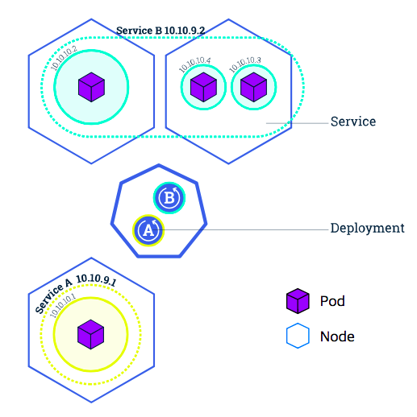
네트워크 - Service
Pod(Application)에 접속할 수 있는 고정적인 엔드포인트를 제공함
엔드포인트는 kubernetes cluster 내부에서만 접속 가능
여러개의 Pod에 대한 로드밸런싱 역할을 함
Service
name: nginx
selector:app=nginx
ip: 10.x.x.x
port: 80
Pod # 1
label: app=nginx
ip: 10.10.x.1
port: 80
Pod # N
label: app=nginx
ip: 10.10.x.2
port: 80
...

Slide 17
네트워크 - Service 실습
$ vi deployment.yaml
apiVersion: apps/v1 kind: Deployment metadata: name: nginx-deployment labels: app: nginx spec: replicas: 3 selector: matchLabels: app: nginx template: metadata: labels: app: nginx spec: containers: - name: nginx image: nginx:1.7.9 ports: - containerPort: 80
resources: limits:
cpu: 1 memory: 200Mi requests: cpu: 100m memory: 200Mi
// 배포
$ kubectl apply -f deployment.yaml -n NAMESPACE
$ vi service.yaml
kind: Service apiVersion: v1 metadata: name: nginx spec: selector: app: nginx ports: - protocol: TCP port: 80 targetPort: 80
//배포
$ kubectl apply -f service.yaml -n NAMESPACE
//확인
$ kubectl get services -n NAMESPACE
NAME TYPE CLUSTER-IP EXTERNAL-IP PORT(S) AGE nginx ClusterIP 172.21.243.100 <none> 80/TCP 1m

Slide 18
네트워크 - Ingress
Kubernets 외부에서 접속하기 위한 엔드포인트를 제공
URL을 기반으로 라우팅을 해주는 L7 Switch 역할을 함
http://example.com
Ingress
Service
name: nginx
selector:app=nginx
ip: 10.x.x.x
port: 80
Pod # 1
label: app=nginx
ip: 10.10.x.1
port: 80
Pod # N
label: app=nginx
ip: 10.10.x.2
port: 80
...

Slide 19
네트워크 - Ingress 실습
Kubernets 외부에서 접속하기 위한 엔드포인트를 제공
URL을 기반으로 라우팅을 해주는 L7 Switch 역할을 함
$ vi ingress.yaml
apiVersion: extensions/v1beta1 kind: Ingress metadata: name: nginx spec: rules: - host: example.com http: paths: - path: / backend: serviceName: nginx servicePort: 80
* example.zcp-dtlabs.jp-tok.containers.mybluemix.net
//배포
$ kubectl apply -f ingress.yaml -n NAMESPACE
//확인
$ kubectl get ingress -n NAMESPACE
NAME HOSTS ADDRESS PORTS AGE nginx example.com 169.x.x.x 80 5s
$ curl example.com
...
<title>Welcome to nginx!</title>

Slide 20
네트워크 - Network Policy
Pod의 In/Outbound 정책 관리 기능
Namespace, Pod, IP, Port 단위로 설정 가능
apiVersion: networking.k8s.io/v1 kind: NetworkPolicy metadata: name: test-network-policy namespace: default spec: podSelector: matchLabels: role: db policyTypes: - Ingress - Egress ingress: - from: - ipBlock: cidr: 172.17.0.0/16 except: - 172.17.1.0/24 - namespaceSelector: matchLabels: project: myproject - podSelector: matchLabels: role: frontend ports: - protocol: TCP port: 6379 egress: - to: - ipBlock: cidr: 10.0.0.0/24 ports: - protocol: TCP port: 5978
Policy를 적용할 Pod
Inbound 트래픽 허용 대상 IP 대역
Inbound 트래픽 허용 대상 Namespace
Inbound 트래픽 허용 대상 Pod
Inbound 트래픽 허용 대상 Port
Outbound 트래픽 허용 대상 IP 대역
Outbound 트래픽 허용 대상 Port

Slide 21
구성 - ConfigMap
애플리케이션의 환경 변수를 Docker 이미지 내부에서 관리하게 되면 매번 이미지를 빌드해야하므로 번거로움
애플리케이션의 환경변수를 Object로 관리하는 기능 제공. 환경변수는 컨테이너 실행 시 주입됨
$ vi configmap.yaml
apiVersion: v1 kind: ConfigMap metadata: name: special-config data: special.how: very
// 배포
$ kubectl apply -f configmap.yaml -n NAMESPACE
// 확인
$ kubectl get configmap -n NAMESPACE
NAME DATA AGE special-config 1 1m

Slide 22
구성 - ConfigMap
$ vi pod.yaml
apiVersion: v1 kind: Pod metadata: name: dapi-test-pod spec: containers: - name: test-container image: k8s.gcr.io/busybox command: [ "/bin/sh", "-c", "env" ] env: - name: SPECIAL_LEVEL_KEY valueFrom: configMapKeyRef: name: special-config key: special.how resources: limits: cpu: 1 memory: 200Mi requests: cpu: 100m memory: 200Mi restartPolicy: Never
// 배포
$ kubectl apply -f pod.yaml -n NAMESPACE
// 확인
$ kubectl get pods -a -n NAMESPACE
NAME READY STATUS RESTARTS AGE dapi-test-pod 0/1 Completed 0 4m
$ kubectl logs -f dapi-test-pod -n NAMESPACE ... SPECIAL_LEVEL_KEY=very

Slide 23
구성 - Secret
보안 상 중요한 정보(패스워드 등)를 안전하게 저장하는 기능
$ vi secret.yaml
apiVersion: v1 kind: Secret metadata: name: mysecret type: Opaque data: username: YWRtaW4= password: MWYyZDFlMmU2N2Rm
//배포
$ kubectl apply -f secret.yaml -n NAMESPACE
//확인
$ kubectl get secrets -n NAMESPACE
NAME TYPE DATA AGE
mysecret Opaque 2 19s
$ echo -n 'admin' | base64 YWRtaW4= $ echo -n '1f2d1e2e67df' | base64 MWYyZDFlMmU2N2Rm
인코딩 데이터 입력

Slide 24
구성 - Secret
$ vi pod.yaml
apiVersion: v1 kind: Pod metadata: name: mypod spec: containers: - name: mypod image: k8s.gcr.io/busybox command: [ "/bin/sh", "-c", "ls -a /etc/foo/; cat /etc/foo/username; echo; cat /etc/foo/password"] volumeMounts: - name: foo mountPath: "/etc/foo" resources: limits: cpu: 1 memory: 200Mi requests: cpu: 100m memory: 200Mi volumes: - name: foo secret: secretName: mysecret defaultMode: 256 restartPolicy: Never
//배포
$ kubectl apply -f pod.yaml -n NAMESPACE
//확인
$ kubectl get po -a -n NAMESPACE NAME READY STATUS RESTARTS AGE mypod 0/1 Completed 0 1m
$ kubectl logs -f mypod -n edu password username admin 1f2d1e2e67df

Slide 25
스토리지 - PVC(Persistent Volume Claim)
데이터를 영구적으로 저장할 수 있는 Volume을 생성, 삭제할 수 있는 관리 기능
PVC(PersistentVolumeClaim) 생성 시 PV(Persistent Volume)가 자동으로 생성됨
PV를 직접 생성하지 않고 PVC를 통해 생성하는 방식이 일반적임
$ vi pvc.yaml
apiVersion: v1 kind: PersistentVolumeClaim metadata: annotations: volume.beta.kubernetes.io/storage-class: ibmc-file-bronze labels: billingType: "hourly" name: example-pvc spec: accessModes: - ReadWriteOnce resources: requests: storage: 1Gi
// 배포
$ kubectl apply -f pvc.yaml -n NAMESPACE
// 확인
$ kubectl get pvc -n NAMESPACE
$ kubectl get pvc -n edu example-pvc Bound pvc-xxx 20Gi RWO ibmc-file-bronze 2m
$ kubectl get pv
…
pvc-xxx 20Gi RWO Delete Bound edu/example-pvc ibmc-file-bronze

Slide 26
스토리지 - PVC(Persistent Volume Claim)
$ vi pod.yaml
kind: Pod apiVersion: v1 metadata: name: mypod spec: containers: - name: myfrontend image: nginx volumeMounts: - mountPath: "/var/www/html" name: mypd resources: limits: cpu: 1 memory: 200Mi requests: cpu: 100m memory: 200Mi volumes: - name: mypd persistentVolumeClaim: claimName: example-pvc
//배포
$ kubectl apply -f pod.yaml -n NAMESPACE
//확인
$ kubectl get po -n NAMESPACE NAME READY STATUS RESTARTS AGE mypod 1/1 Running 0 10s
$ kubectl exec -it mypod /bin/bash -n edu
root@mypod:/# df /var/www/html Filesystem 1K-blocks Used Available Use% Mounted on fsf-seo0101b-fz.adn.networklayer.com:/IBMxxx/data01 20971264 0 20971264 0% /var/www/html

